Slide 1


PRIJEDLOZI
10.03.2016

Slide 2
PROBLEMI
Rsync 8 i 10
Analiza seizmograma
Backup 10
. . .
Sređivanje 10
Maska za snimanje

Slide 3


RSYNC 8 i 10
PROBLEM
  Kontrola podataka koji se snimaju na 10
  Podaci dolaze na 10 na dva načina:
    Unos podataka s terena => podaci kopirani na postajama
    Rsync 8 i 10

Slide 4
RSYNC 8 i 10
Unos podataka s terena
  kontrolirani unos
10
Tomislav

Slide 5
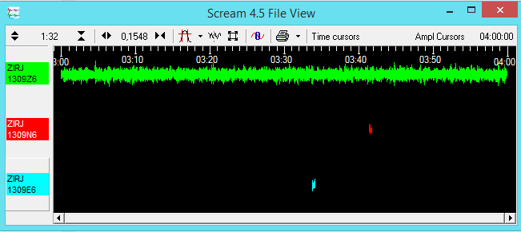

RSYNC 8 i 10
  Rsync 8 i 10
    trenutno taj način ne kontroliramo
    rsync – originalni file-ovi snimljeni na postajama
    – „smeće” koje digitizer na postaji izbaci kada se zblesira
    ako takav „smeće” file ima isto ime kao i originalni file na 10, taj originalni file bit će prebrisan „smeće” file-om => mogućnost gubitka originalnih podataka
    Primjer 1. KALN 25.2.2016 => 19.12.2010 00, 02, 03, 04h
    Primjer 2. STA 1.3.2016 => 23.7.2012 12, 19, 20, 21, 22h
    Primjer 3. ZIRJ 29.2.2016 => 2014/ 11 i 12 mjesec; 2015/1, 2 i 3 mjesec

Slide 6
RSYNC 8 i 10
PRIJEDLOG RJEŠENJA
  tekući mjesec
  snimanje samo tekućeg mjesec na 8
  automatski rsync 8 i 10 samo tekućeg mjeseca na način kao i do sada (4x/sat)
  ostali mjeseci dostupni na 10, 55, Sljeme i satelit => RIY i KSY
  nije optimalno rješenje => postoji mogućnost presnimavanja podataka u tekućem mjesecu
  bolje rješenje od onog što trenutno imamo

Slide 7
RSYNC 8 i 10
  PROVEDBA (DK, TF, SP, KK)
    Brisanje svih podataka sa 8. osim tekućeg mjeseca => TF, SP, KK
      7.3.2016 završen kompletan backup 10 na vanjski disk
      provjeriti da li je došlo do eventualnih promjena prije brisanja
    Podešavanje rsync-a samo tekućeg mjeseca => DK, TF, SP, KK
      npr godina_2016/mjesec_03/
      prvi radni dan u novom mjesecu podesiti ručno da se radi rsync samo novog, tekućeg mjeseca = DK, TF, SP, KK
      unutar prvog tjedna novog mjeseca izbrisati prethodni mjesec sa 8. Prije brisanja provjeriti zadnji datum promjene tog foldera i usporediti veličinu foldera i broj file-ova na 8 i 10. Ako je potrebno prije brisanja napraviti rsync cijelog prethodnog mjeseca => DK, TF, SP, KK
    Ukoliko se na 8 pojavi bilo koji drugi mjesec osim tekućeg, provjeriti da li se radi o originalnim podacima snimljenim na postaji (moguće ako je bio prekid komunikacije i nakon uspostave veze podaci se naknadno povuku iz buffera) ili o smeću. Napraviti rsync za originalne podatke => DK, TF, SP, KK
    Izvedivo u roku par dana (definitivno do kraja ožujka 2016)

Slide 8


ANALIZA SEIZMOGRAMA
PROBLEM
  Godišnje evidencije
  Evidencija godišnjeg rada postaja
    koliko su postaje tijekom godine lokalno radile/nisu radile i zašto?
  Evidencija podataka na serveru 10
    koliko se od lokalno snimljenih podataka na postajama nalazi na serveru 10?
  Evidencija analiziranih podataka
    koliko je od lokalno snimljenih podataka zapravo analizirano?
  Trenutni problemi pri analizi seizmograma => rupe na serveru 10:
    postaja lokano nije radila => svi lokalno snimljeni podaci su i analizirani
    ALI
    problem u komunikaciji (podaci su lokalno snimljeni, ali nisu na 10) ili podaci još nisu kopirani na server => podaci postoje, nisu analizirani niti će vjerojatno biti analizirani, a toga nismo ni svjesni

Slide 9
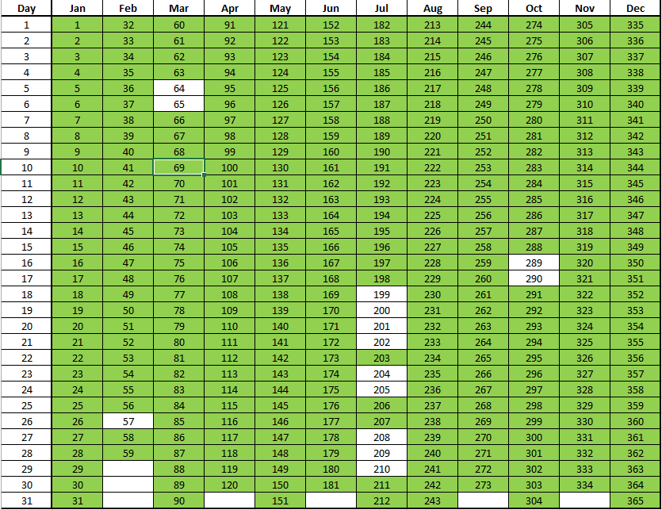
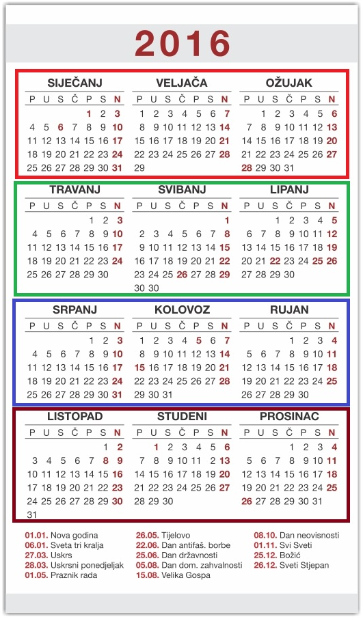
ANALIZA SEIZMOGRAMA
PRIJEDLOG RJEŠENJA
  Vođenje godišnjih evidencija
  Podjela analize seizmograma na tromjesečni ciklus (za početak, kasnije može i mjesečni)
  MORI 2015

Slide 10
ANALIZA SEIZMOGRAMA
PROVEDBA (II, TF, SS, SP, KK)
  Do 10. dana novog kvartala
    izrada tablicu (xls) za prethodni kvartal o podacima snimljenim na 10 (kod postaje i SN digitizera) => uvid u podatke koji nedostaju ili nisu mapirani => TF, SS, SP, KK
  Do 20. dana novog kvartala
    povući sa svih postaja na kojima je to moguće lokalno snimljene podatke, a koji nisu na 10, naznačiti ukoliko postaja nije radila i uzrok tome (ako se zna) te mapirati nemapirane file-ove =>TF, SS, SP, KK
  Do kraja prvog mjeseca novog kvartala
    izrada novih tablica (xls) za prethodni kvartal o podacima snimljenim na 10 => TF, SS, SP, KK
    evidencija analiziranih podataka
  Analiza prethodnog kvartala => rok do kraja novog kvartala (2 mjeseca)
    npr. 6 ljudi po 2 tjedna čitanja

Slide 11
ANALIZA SEIZMOGRAMA
PROVEDBA (II, TF, SS, SP, KK)
  Update evidencije
    Evidencija godišnjeg rada postaje => ovisi o dinamici terena (kopiranje lokalno snimljenih podataka) => rok za prethodnu godinu do početka 2. polugodišta tekuće?
    Evidencija podataka na serveru 10 => ovisi o dinamici terena (kopiranje lokalno snimljenih podataka) i stavljanju tih podataka na server 10 => rok za prethodnu godinu do početka 2. polugodišta tekuće
    Evidencija analiziranih podataka => naknadna, zakašnjela analiza
  Problem: od trenutno 30 aktivnih postaja, podaci se ne mogu povući s njih 8
    BRJN i HVAR => problem akvizicije
    KRMP, RUJC i VENJ => problem administratora (Alparray, Orfeus)
    RIY i KSY => problem ustanove (onemogućen TV?)
    RABC => problem komunikacije (nema interneta) => teren početkom novog kvartala

Slide 12
ANALIZA SEIZMOGRAMA
PROVEDBA (II, TF, SS, SP, KK)
  Saznanje o novim podacima za tromjesečje koje se trenutno analizira => obavijestiti TF i II i osobu koja analizira period na koji se ti podaci odnose
  Sređivanje i stavljanje tih podataka što prije na server => TF
  UPUTE ZA ANALIZU
    Seizmolog koji radi analizu bilježiti nepravilnosti
      veliko vremensko odstupanje na postaji, a sigurni ste u fazu => krivo vrijeme, loš GPS
      nebičan zapis senzora (neobični peak-ovi ili krivo povećanje pojedine komponente)
      veliko odstupanje magnitude
      Učestali prekidi u satnim file-ovima, a koji su posljedica prekida u komunikaciji => što prije probati povući podatke sa postaje
      Izvedivo već za prvo tromjesečje 2016
      Analiza prethodne godine gotova do travnja tekuće => vrlo realno i prihvatljivo

Slide 13
ANALIZA SEIZMOGRAMA
  Umjesto tromjesečnih ciklusa, opcija je i da se sređuje mjesec po mjesec
  U tekućem mjesecu sređuje se prethodni
  Dvije opcije:
    Popunjavanje rupa na serveru 10
      pretraga po postajama po serveru 10
      identifikacija rupa
      popunjavanje rupa povlačenjem lokalno snimljenih podataka sa postaja
      mjesec sređen na 10 tek kada s terena dođu podaci sa svih postaja
    Povlačenje cijelog mjeseca sa postaja
      moguće za 22 od 30
      što se tih postaja tiče 10 je sređena
      voditi računa o preostalim postajama na koje se ne možemo spojiti
      problem => vrijeme potrebno za kopiranje i ograničenje prometa

Slide 14
SREĐIVANJE 10
PROBLEM
  Nemapirani file-ovi
  Duplići – isti file-ovi s različitim imenima (problem različitih maski na stanicana i na serveru 8)
  Nepotrebni file-ovi (IB, 01, X2, …)
  File-ovi izvan standardne strukture godina/mjesec/dan/sat/
  File-ovi od testiranja opreme na Zavodu
  Krivo imenovani file-ovi: npr file snimljen na Stonu imenovan kao da je na Sisku (npr 17.10.2003 08:00h 20 i 100 Hz = SISC, ali 50 i 200 Hz = STON))
  . . .

Slide 15
SREĐIVANJE 10
  PRIJEDLOG RJEŠENJA
    Prvo je potrebno riješiti problem kontrole priljeva podataka na 10 => rsync (samo tekući mjesec)
    Tek je tada moguće sređivanje podataka na 10
    Evidencija
      podataka na serveru 10
      Po potrebi backup-iranih podataka donesenih s terena
      identičan način kao i za pripremu podataka za analizu seizmograma po tromjesečnim ciklusima
    Dodatno financijsko ulaganje

Slide 16
SREĐIVANJE 10
  PROVEDBA (TF, SS, SP, KK)
    Evidencija podataka za cijelo digitalno razdoblje => TF, SS, SP, KK
      Pretraga servera 10 po godinama (kod postaje, SN digitizera)
      potrebi backup-iranih podataka donesenih s terena
      Identifikacija razdoblja u kojima podaci nedostaju i otkrivanje uzroka (npr postaja lokalno nije radila; postaja lokalno radila, ali podaci nisu na 10, …)
      Kopiranje podataka na 10 (mapiranje, lokalno s postaje, podaci kopirani na terenu)
      Backup sređenih mjeseci i godina sa 10 na vanjski disk
    Rezultat: dobro imenovani file-ovi u definiranoj strukturi foldera
    Potreban je još jedan vanjski disk (cca 4 TB i cijena 1200 kn)
    Izvedivo u tek dužem vremenskom roku

Slide 17
BACKUP 10
      PROBLEM
        Do prije par dana nije postojao backup servera 10
      RJEŠENJE (TF, DK)
        7.3.2016 napravljen backup kompletne 10 na vansjki disk
        Radit će se svakih mjesec dana (prvi petak u mjesecu)
      Backup 55 ?
        tamo su sve naše postaje (GCF (10) + BRJN, HVAR, KRMP, RUJC, VENJ)

Slide 18
MASKA ZA SNIMANJE
      PROBLEM
        Maska za snimanje podataka nije jedinstvena na svim postajama i na serveru 8
          Izuzetak: postaje bez računala (npr ZIRJ - CMG-DM24S6DCM) i koje nisu opremljene opremom Güralp
        Postoje razlike u imenovanju file-ova i u strukturi samih foldera u koje se file-ovi snimaju
        Nepotrebni problemi pri sređivanju lokalno snimljenih podataka
        Produljuje se vrijeme potrebno da se podaci kopirani sa postaja prebace na server 10
        Postojanje duplića => mapiranje na 8 (SP)

Slide 19
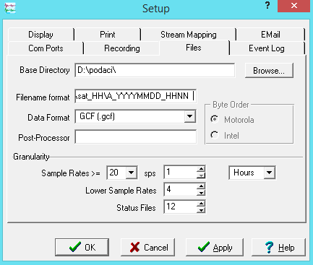
MASKA ZA SNIMANJE
  PRIJEDLOG RJEŠENJA
    Jedinstvena maska za snimanje podataka na svim postajama i na serveru 8
    SCREAM => File => Setup => Files
      Base Directory
        poželjno snimati ne na sistemsku, već na zasebnu particiju
      Filename format
        godina_YYYY\mjesec_MM\dan_DD\sat_HH\A_YYYYMMDD_HHNN

Slide 20
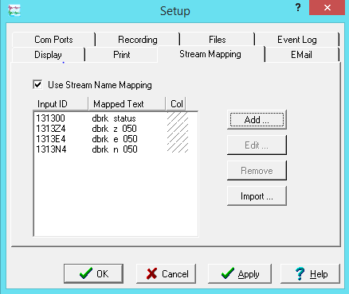
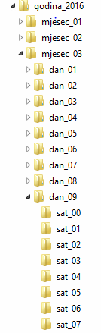
MASKA ZA SNIMANJE
  PRIJEDLOG RJEŠENJA
    SCREAM => File => Setup => Stream Mapping
      131300 => dbrk_status
      1313Z4 => dbrk _z_050
      1313E4 => dbrk _e_050
      1313N4 => dbrk _n_050
    Rezultat
      Struktura foldera => godina_2016/mjesec_03/dan_10/sat_12/
      Ime file-a => dbrk_z_050_20160310_1200 gcf
      dbrk_e_050_20160310_1200 gcf
      dbrk_n_050_20160310_1200 gcf
      dbrk_status_20160310_1200 txt

Slide 21
MASKA ZA SNIMANJE
  PROVEDBA (TF, SP, KK, DS)
        Prvi tjedan u 4. mjesecu
          podešavanje maske na svim postajama na koje se može spojiti iz Zagreba (TF, SP, KK)
          Podešavanje maske na 8 (SP)
          Podešavanje maske na PTJ i na satelitu (?)
        Na preostalim postajama napraviti dobru masku na prvom sljedećem terenu (gdje to omogućava oprema)
    Izvedivo u sljedećih mjesec dana

Slide 22
MASKA ZA SNIMANJE
  PROVEDBA (TF, SP, KK, DS)
        NAPOMENE:
          kod stanice 3 slova => KSY_ PTJ_ RIY_ STA_ ZAG_
          Mapiranje viših sps => 100 ili 200 Hz

Slide 23
PREOSTALI PROBLEMI
  Obrazac za službeni put
  WIN XP na postajama
  Web stranica službe
  Automatska lokacija jačih potresa + izvješće za javnost
  . . .

Slide 24


  SASTANAK ZA TJEDAN DANA?
    Kritike, komentari, prijedlozi
    Donošenje odluka

